Slide 1
A Comprehensive Survey of Anomaly Detection Algorithms
https://doi.org/10.1007/s40745-021-00362-9
이상 탐지 알고리즘에 대한 종합적인 조사
박세현
LAMDA Lab in SKKU

Slide 2
이상 탐지의 정의
이상 징후의 고전적 정의
해당 관측치가 발생한 표본의 다른 구성원과 현저하게 다르게 나타나는 것
다른 관측치와 너무 많이 달라서 다른 메커니즘에 의해 생성되었다는 의심을 불러일으키는 관측치
나머지 데이터 집합과 일치하지 않는 것으로 보이는 관찰(또는 관찰의 하위 집합)
해당 지역 이웃의 밀도에 비해 낮은 지역 밀도에 있는 점
데이터 집합의 클러스터에 속하지 않거나 다른 클러스터보다 현저히 작은 클러스터로 존재하는 점
점의 밀도가 인근 고밀도 패턴 클러스터 보다 상대적으로 낮거나 자체 밀도가 인근 저밀도 패턴 규칙성 보다 상대적으로 높은 상황
잘 정의된 정상 동작의 개념에 부합하지 않는 데이터의 패턴
크게 벗어나 정상 데이터와 일치하지 않는 데이터 레코드 또는 인스턴스

Slide 3
이상 탐지의 정의
정의들은 서로 다르지만 유사한 개념 -> 나머지 데이터와 일치하지 않는 데이터 포인트를 찾는 작업
Anomaly detection = Outlier detection, Novelty detection, Abnormality detection

Slide 4
이상의 유형
Point anomaly = Global anomaly : 데이터 포인트가 나머지 데이터 포인트와 크게 차이가 나는 이상
Group anomaly : 데이터 포인트의 모음으로 나머지 데이터 포인트와 비교한 이상
Local anomaly : 데이터 포인트 인근에서 발생한 이상
Collective anomaly : 전체 데이터셋과 비교하여 이상이 있는 지점의 집합적 이상 (그룹 내에 인스턴스는 이상치가 아닐 수 있지만, 이상 지역에 존재하기때문에 이상치로 간주될 수 있음)

Slide 5
이상 탐지 응용 분야
침입 탐지 – 컴퓨터나 네트워크 시스템의 비정상적인 활동
고장 진단(탐지) – 기계 장치의 결함
의료 – 환자의 특이한 건강 상태
사기 탐지 – 신용카드 거래 또는 보험 청구와 관련된 사기
텍스트로부터 신규성 탐지 – 새로운 텍스트, 뉴스 또는 문서의 집합

Slide 6


평가 지표
Precision at n (P@n)
Average precision
ROC AUC
Notes:
n = 전체 이상치 수
A = 이상치 집합 P@n: 상위 n개의 결과 중 실제 이상치가 차지하는 비율

Slide 7
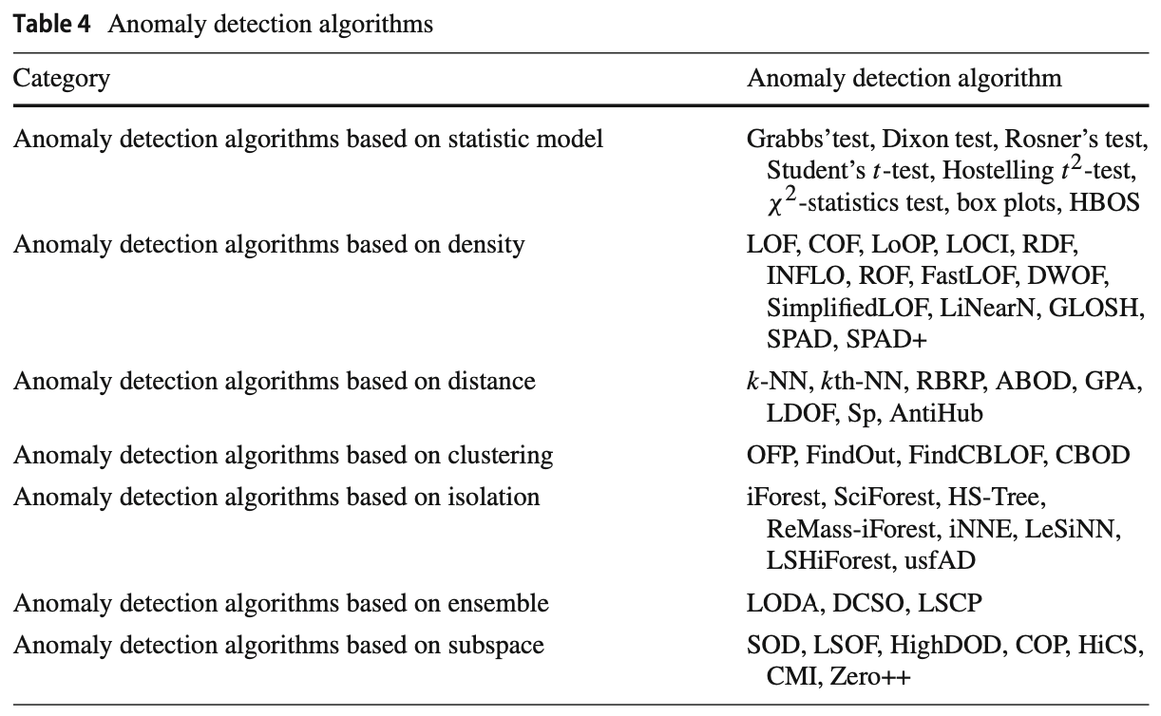
이상 탐지 알고리즘 범주
7개 범주, 52개 알고리즘
통계
밀도
거리
클러스터
격리
앙상블
서브스페이스

Slide 8
통계 기반
저확률 구간을 이상치로 간주
장점
히스토그램 기반 방법은 다른 이상 탐지 알고리즘에 비해 매우 단순하고 직관적
단점
대부분의 방법은 단변량 데이터에만 적용 -> 다차원 데이터 셋을 처리할 때 계산 비용 매우 높음
히스토그램 기반 방법은 다중 특징에 의존하는 이상을 포착하지 못함
커널 기반 방법은 계산 비용이 매우 높고 매개변수에 민감

Slide 9
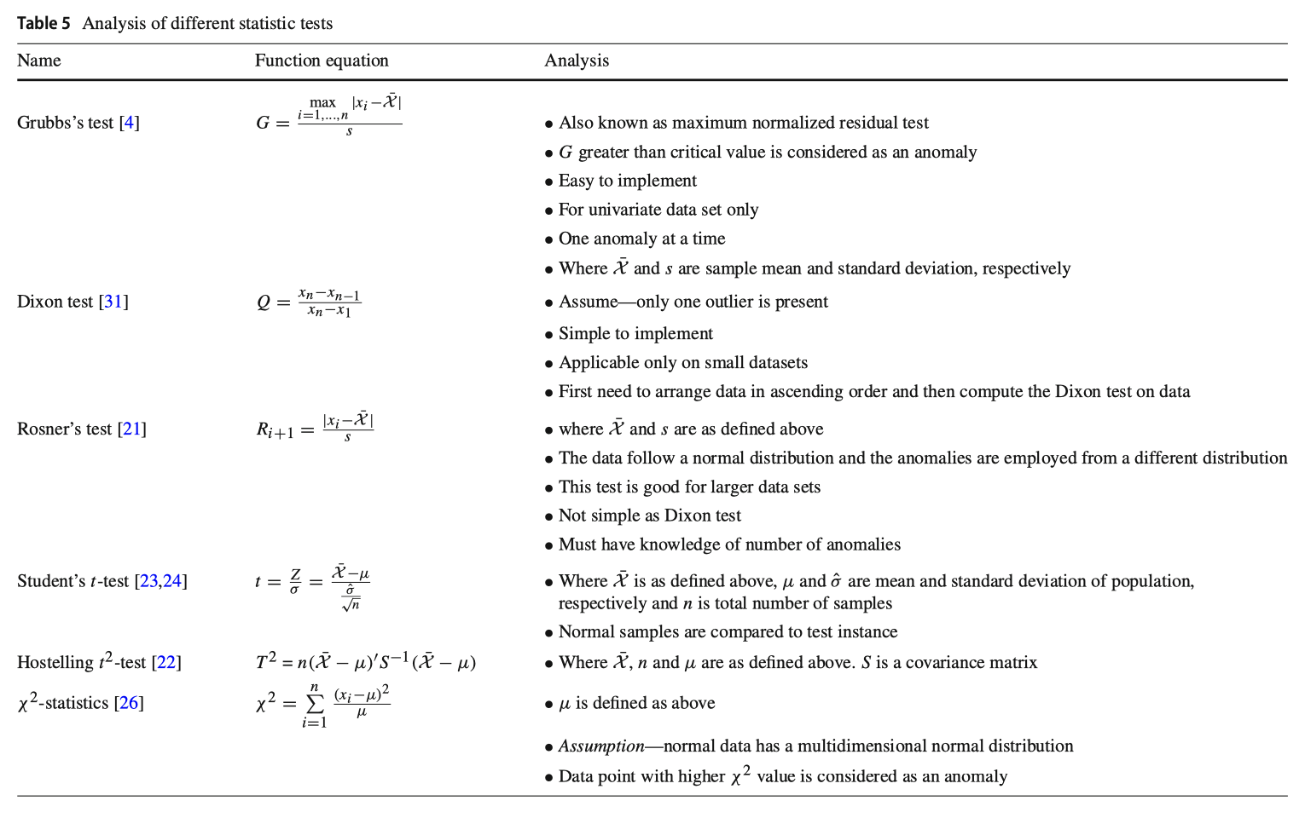
통계 기반

Slide 10
밀도 기반
주변 밀도 대비 낮은 포인트 탐지
장점
매우 직관적 -> 널리 사용됨
통계 및 거리 기반 알고리즘 보다 성능 우수
단점
쌍별 거리를 계산 -> 계산 비용 높음
대규모 및 고차원 데이터셋에는 적합하지 않음
가장 가까운 이웃의 크기(k)와 같은 매개변수에 민감

Slide 11
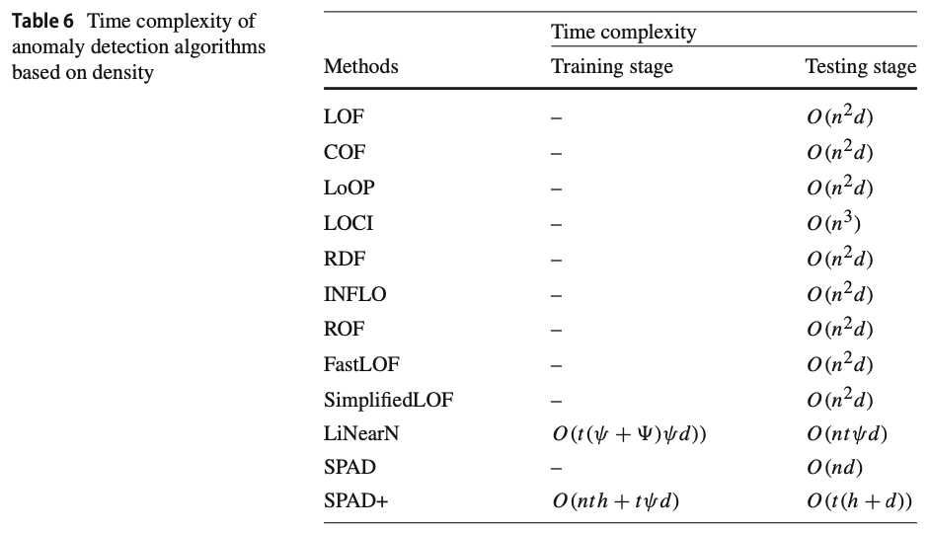
밀도 기반

Slide 12
거리 기반
최근접 이웃까지 거리로 이상치 측정
장점
구현이 쉽고 직관적
데이터 분포에 독립적
인덱싱 구조 사용 하면 시간 복잡도 O(n log(n))
단점
일반적으로 높은 시간 복잡도
인덱싱 방안은 고차원 데이터 세트에서 작동 불가

Slide 13
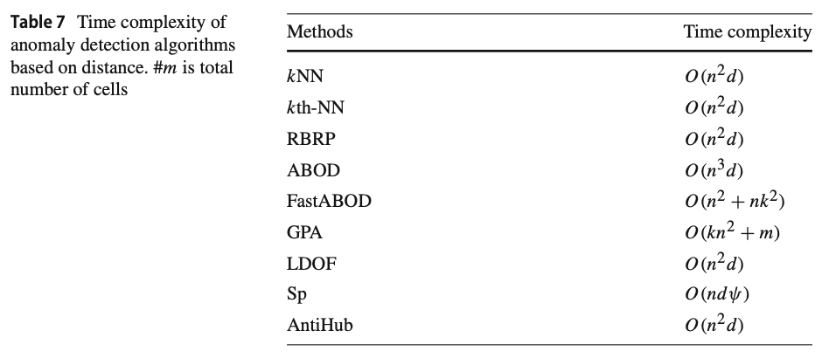
거리 기반

Slide 14
클러스터 기반
클러스터에 속하지 않거나 작은 클러스터
장점
비지도 학습 환경에서 쉽게 적용가능
클러스터링 알고리즘을 단순히 교체 가능 -> 복잡하고 다양한 데이터 유형과 호환
단점
성능이 클러스터링 알고리즘에 크게 의존
높은 시간 복잡도
매개변수에 민감
이진 점수를 사용 -> 강한 이상, 약한 이상 구분 불가

Slide 15
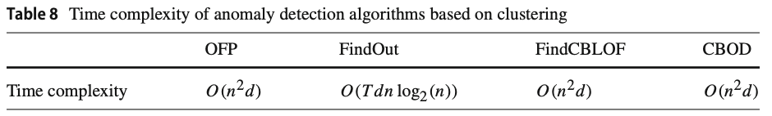
클러스터 기반

Slide 16
격리 기반
무작위 분할로 포인트 격리 길이 활용
장점
상대적으로 낮은 시간 복잡도와 높은 정확도
높은 확장성
글로벌 및 로컬 이상값이 있는 데이터에 적합
SCiForest는 iForest, LOF와 같은 다른 방법보다 로컬 및 글로벌 클러스터링 이상값 탐지에 높은 정확도
단점
트리 기반 방법은 로컬 이상에 부적합
HS-Tree는 스트리밍 데이터에만 적용 가능
iForest의 추가 단점 존재

Slide 17
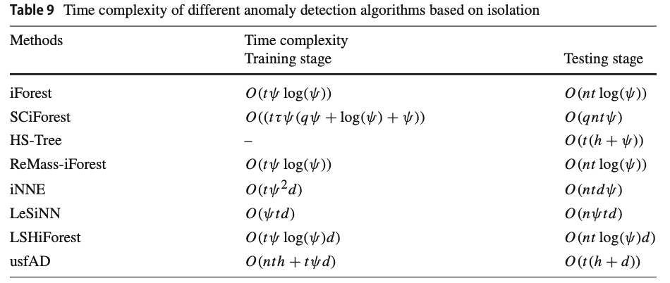
격리 기반

Slide 18
앙상블 기반
다양한 탐지기의 오류 다양성 결합
장점
일반적으로 매우 안정적이며 우수한 성능 발휘
이상치 분석에 유용
단점
개발된 방법이 매우 적음
상대적으로 높은 시간 복잡도

Slide 19
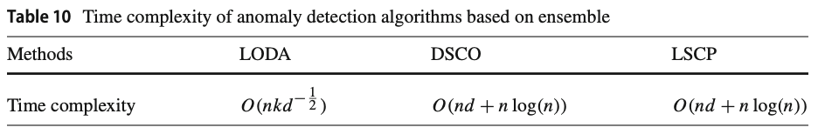
앙상블 기반

Slide 20
서브스페이스 기반
일부 특성 하위공간에서만 드러나는 이상 탐지
장점
숨겨진 이상 현상을 탐지하는데 우수
단점
높은 시간 복잡도
Zero++는 범주형 데이터 세트에만 적용 가능
관련 없는 속성에 민감

Slide 21
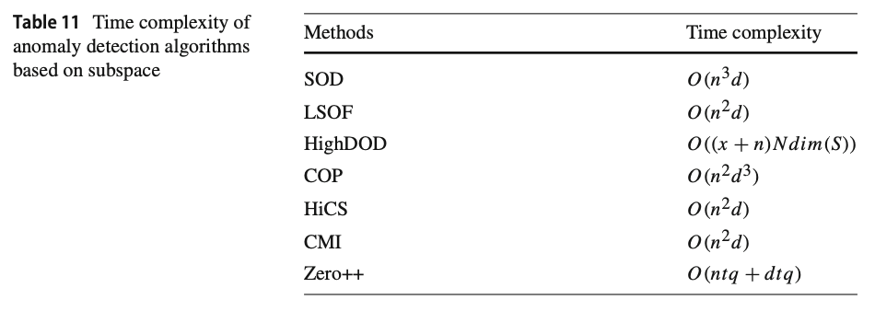
서브스페이스 기반

Slide 22
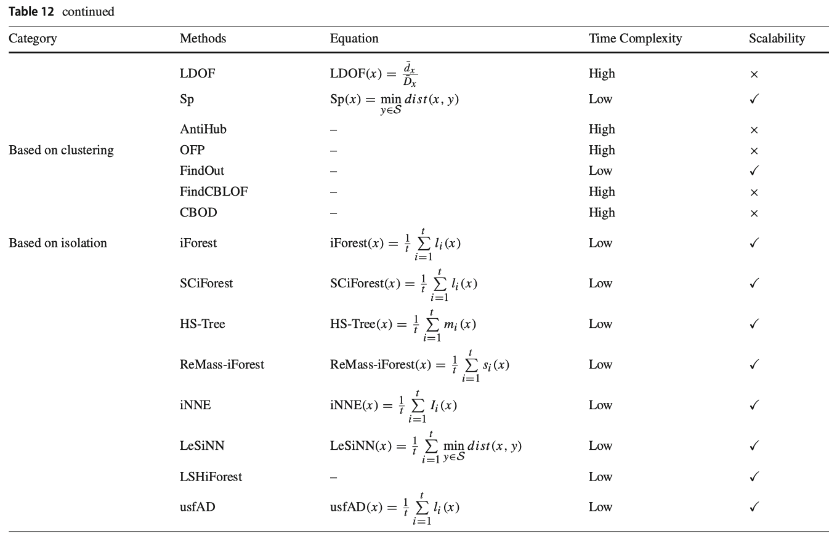
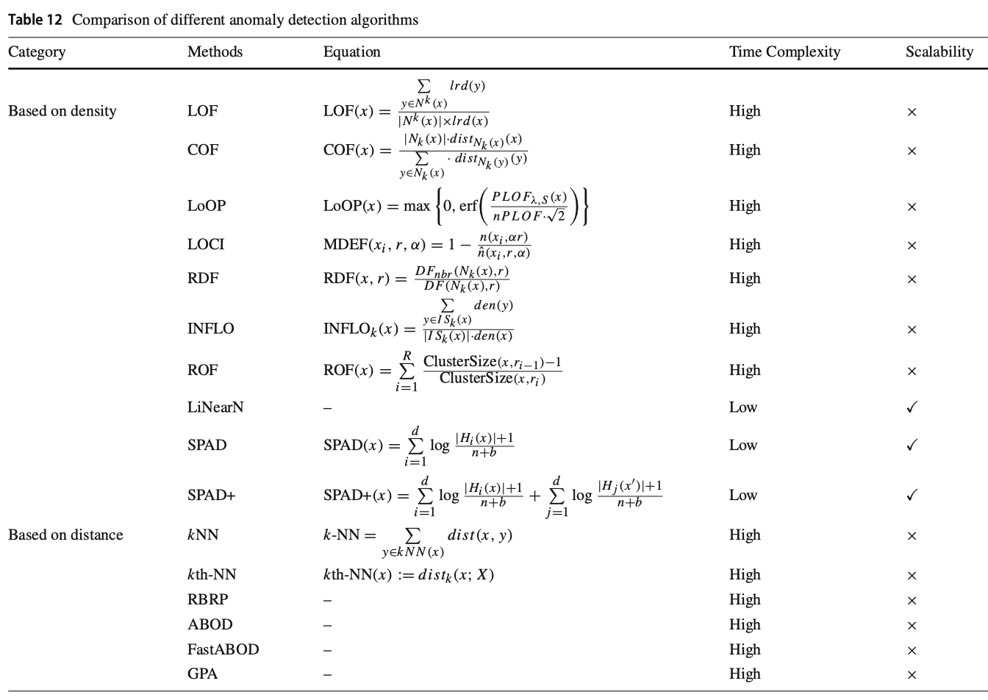
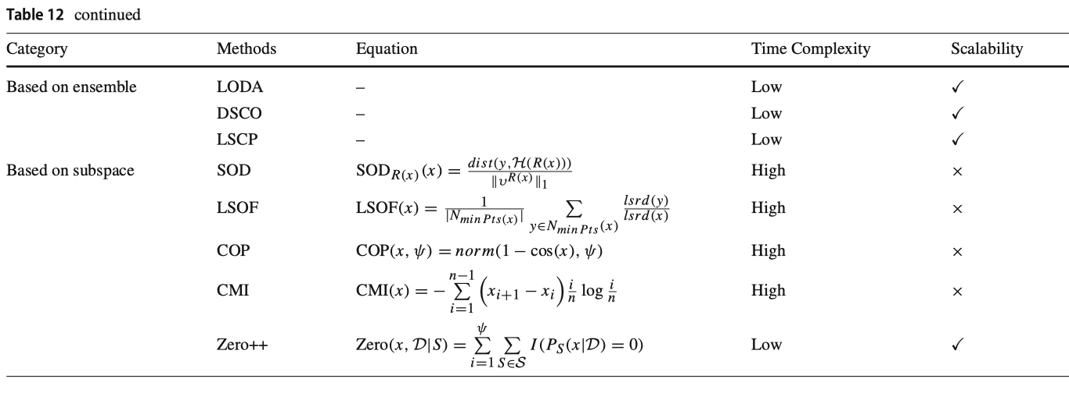
종합 통찰

Slide 23
종합 통찰
성능 속도
Isolation Forest 계열이 가장 빠르고 확장성이 높음
SCiForest는 국소/군집 이상치까지 검출력을 개선
데이터 특성 별 추천
대규모/고차원: Isolation Forest, LSHiForest
국소 밀집 이상: SCiForest, ReMass-iForest, 밀도 기반(LOCI 등)
해석 가능성 중시: 통계/클러스터/서브스페이스 기반(box-plot, COP 등)

